Slide 1
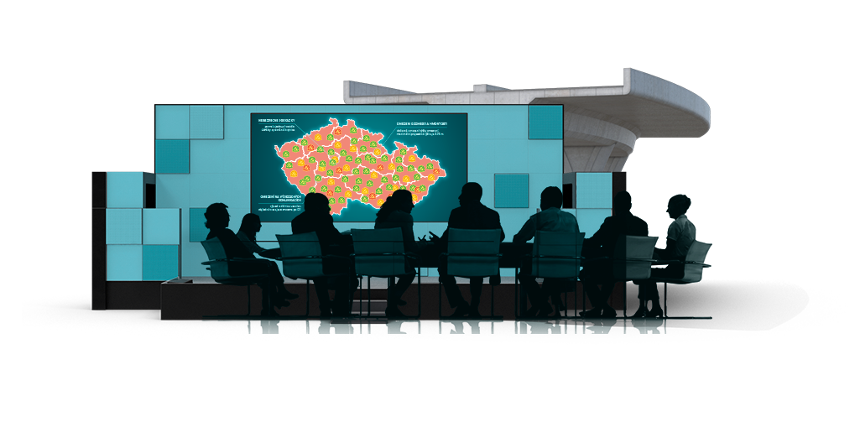
Opatření ke zvýšení bezpečnosti silničního provozu v kraji
Vytvořeno ve spolupráci
Policie ČR a RSE Project

Slide 2
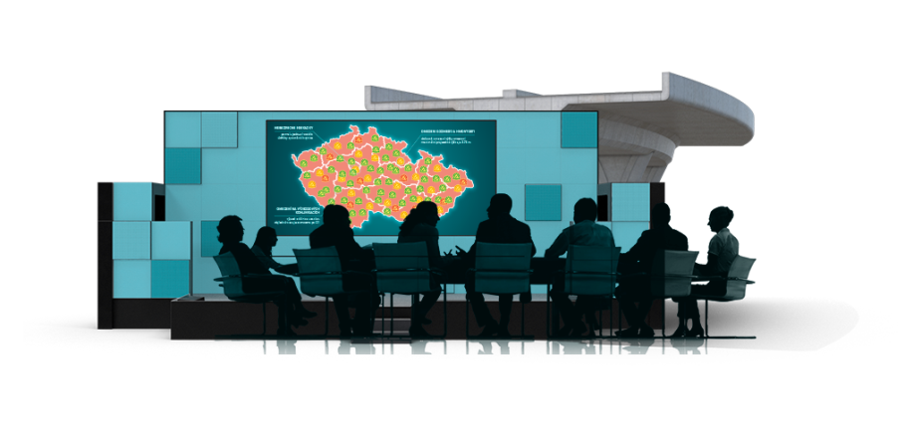
Lokalita
Křižovatka sil. II/300 a II/325 u Horního Dehtova
VÝBĚR RIZIKOVÝCH MÍST

Slide 3
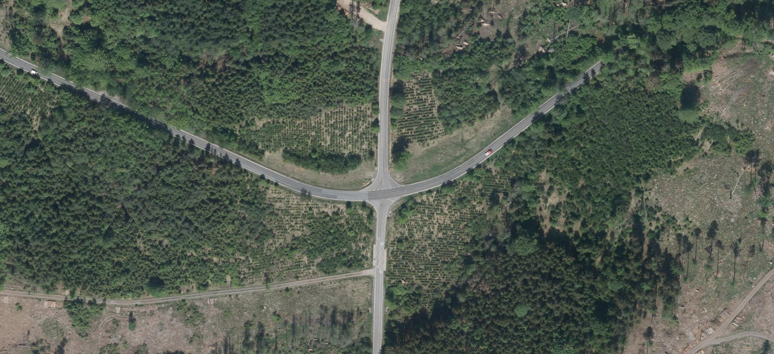
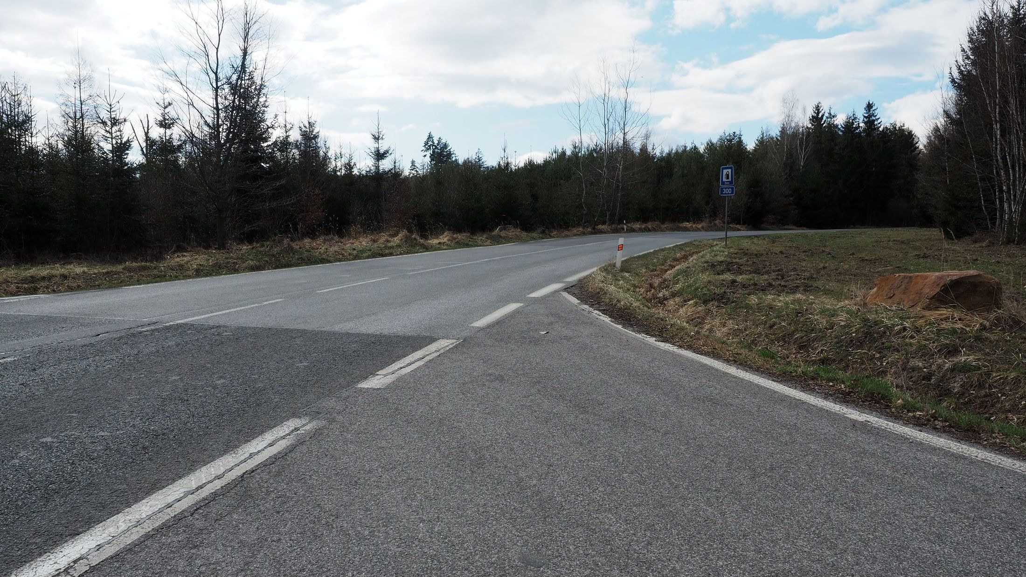
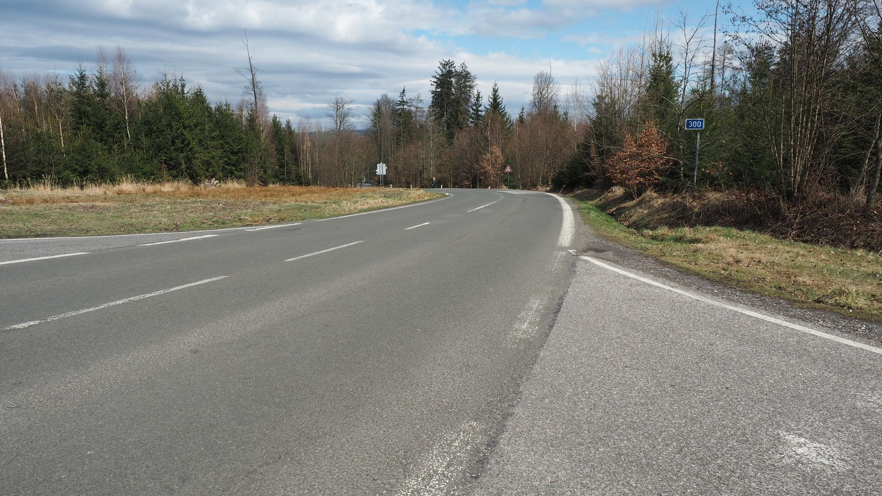
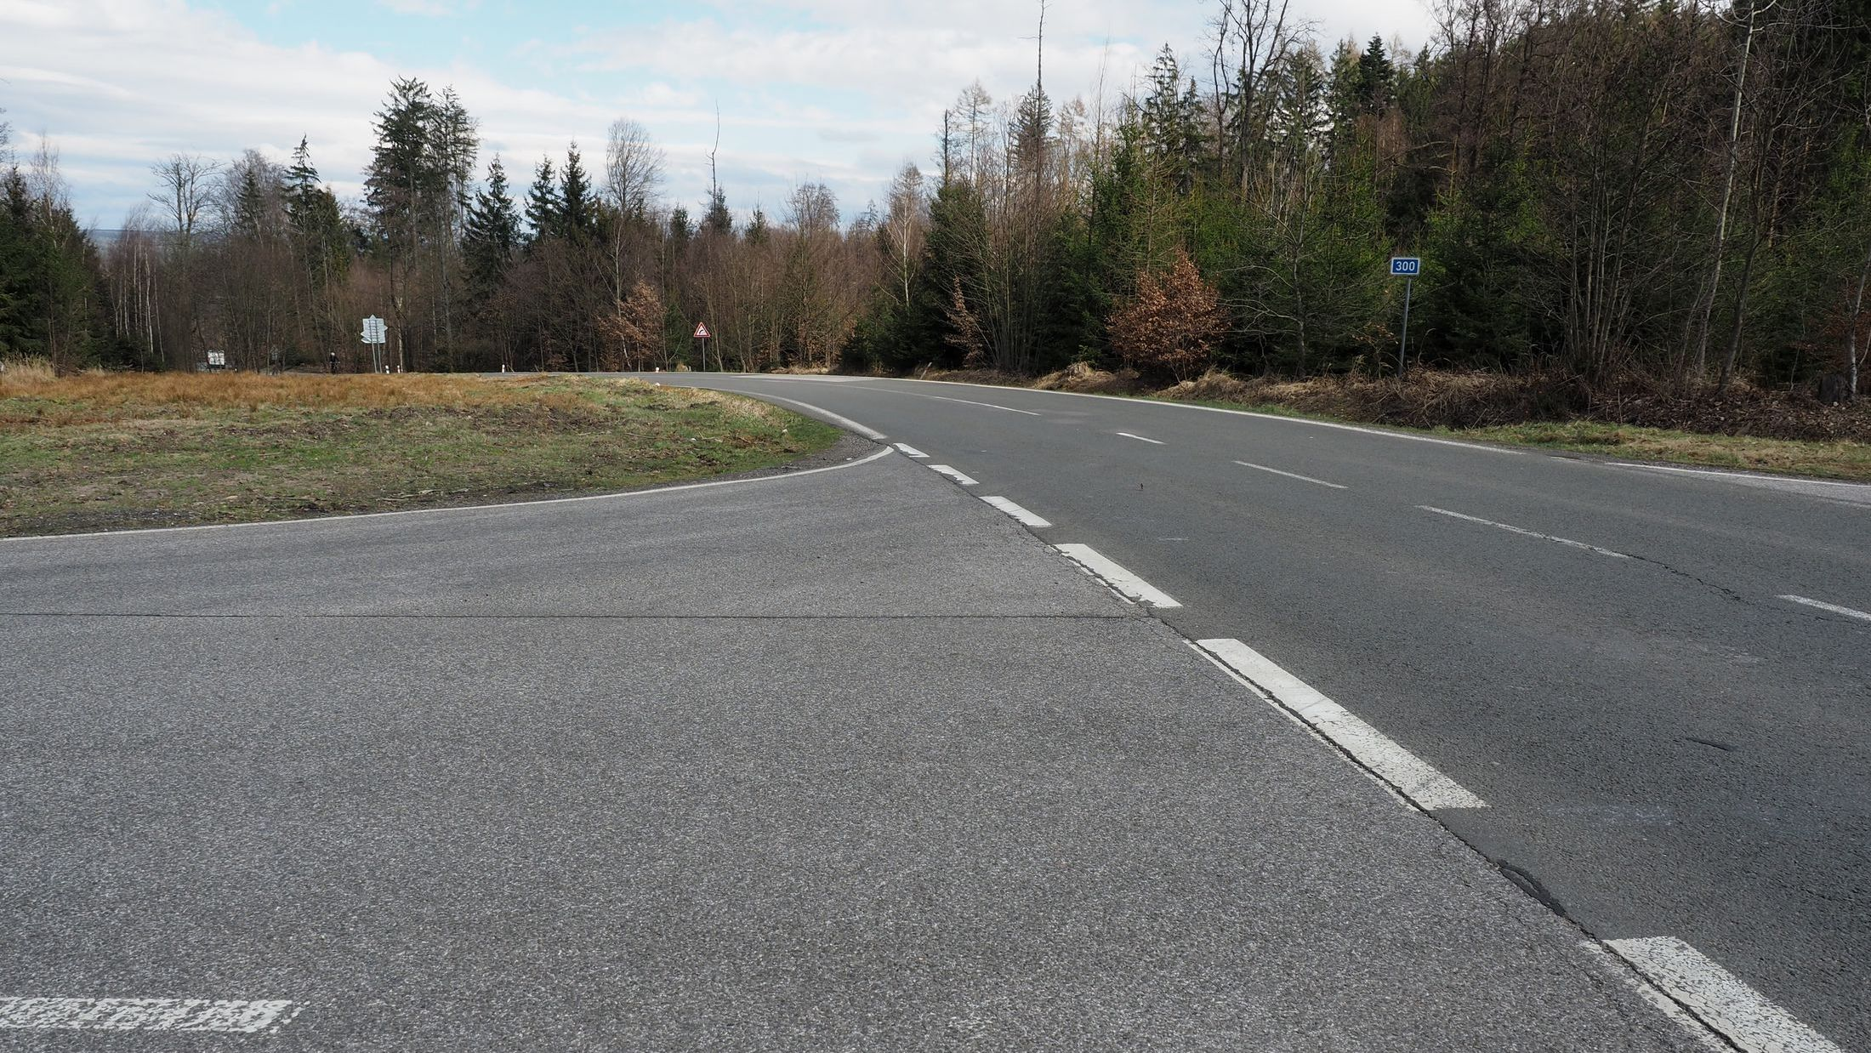
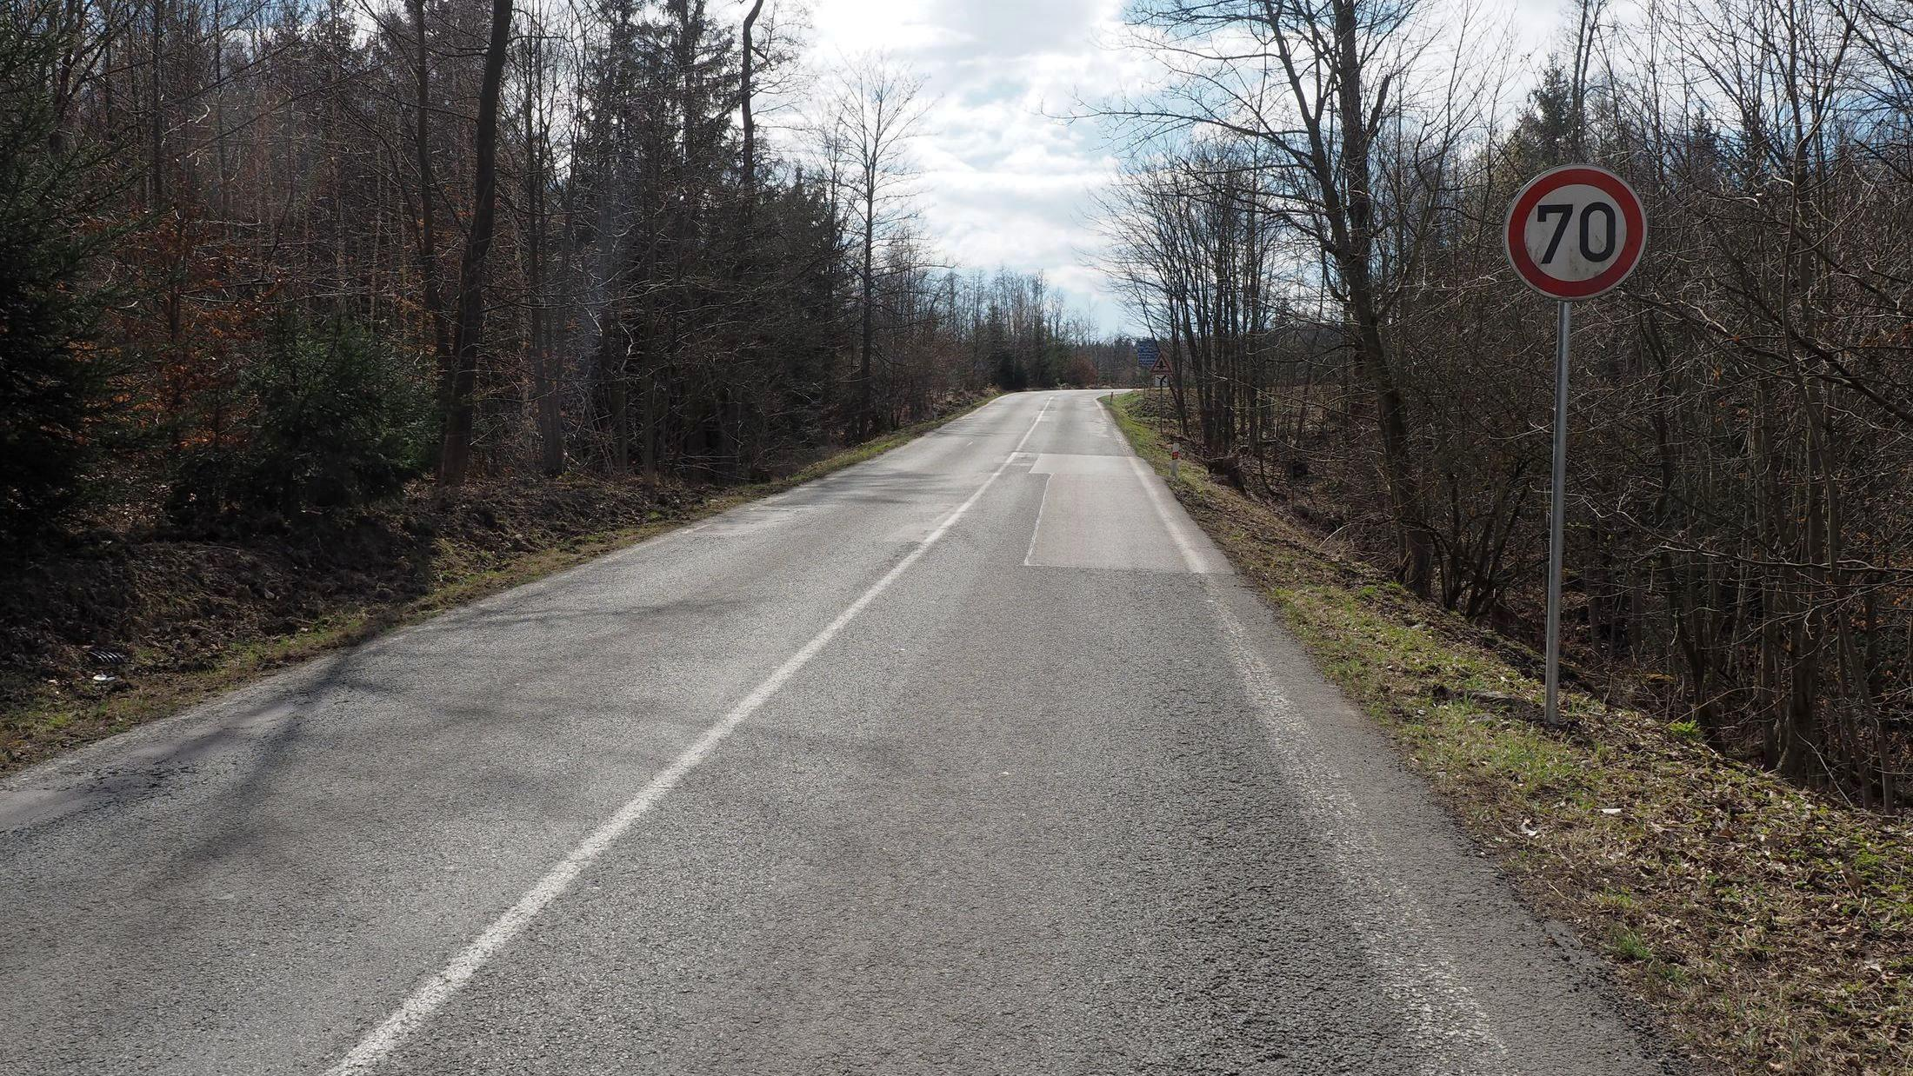
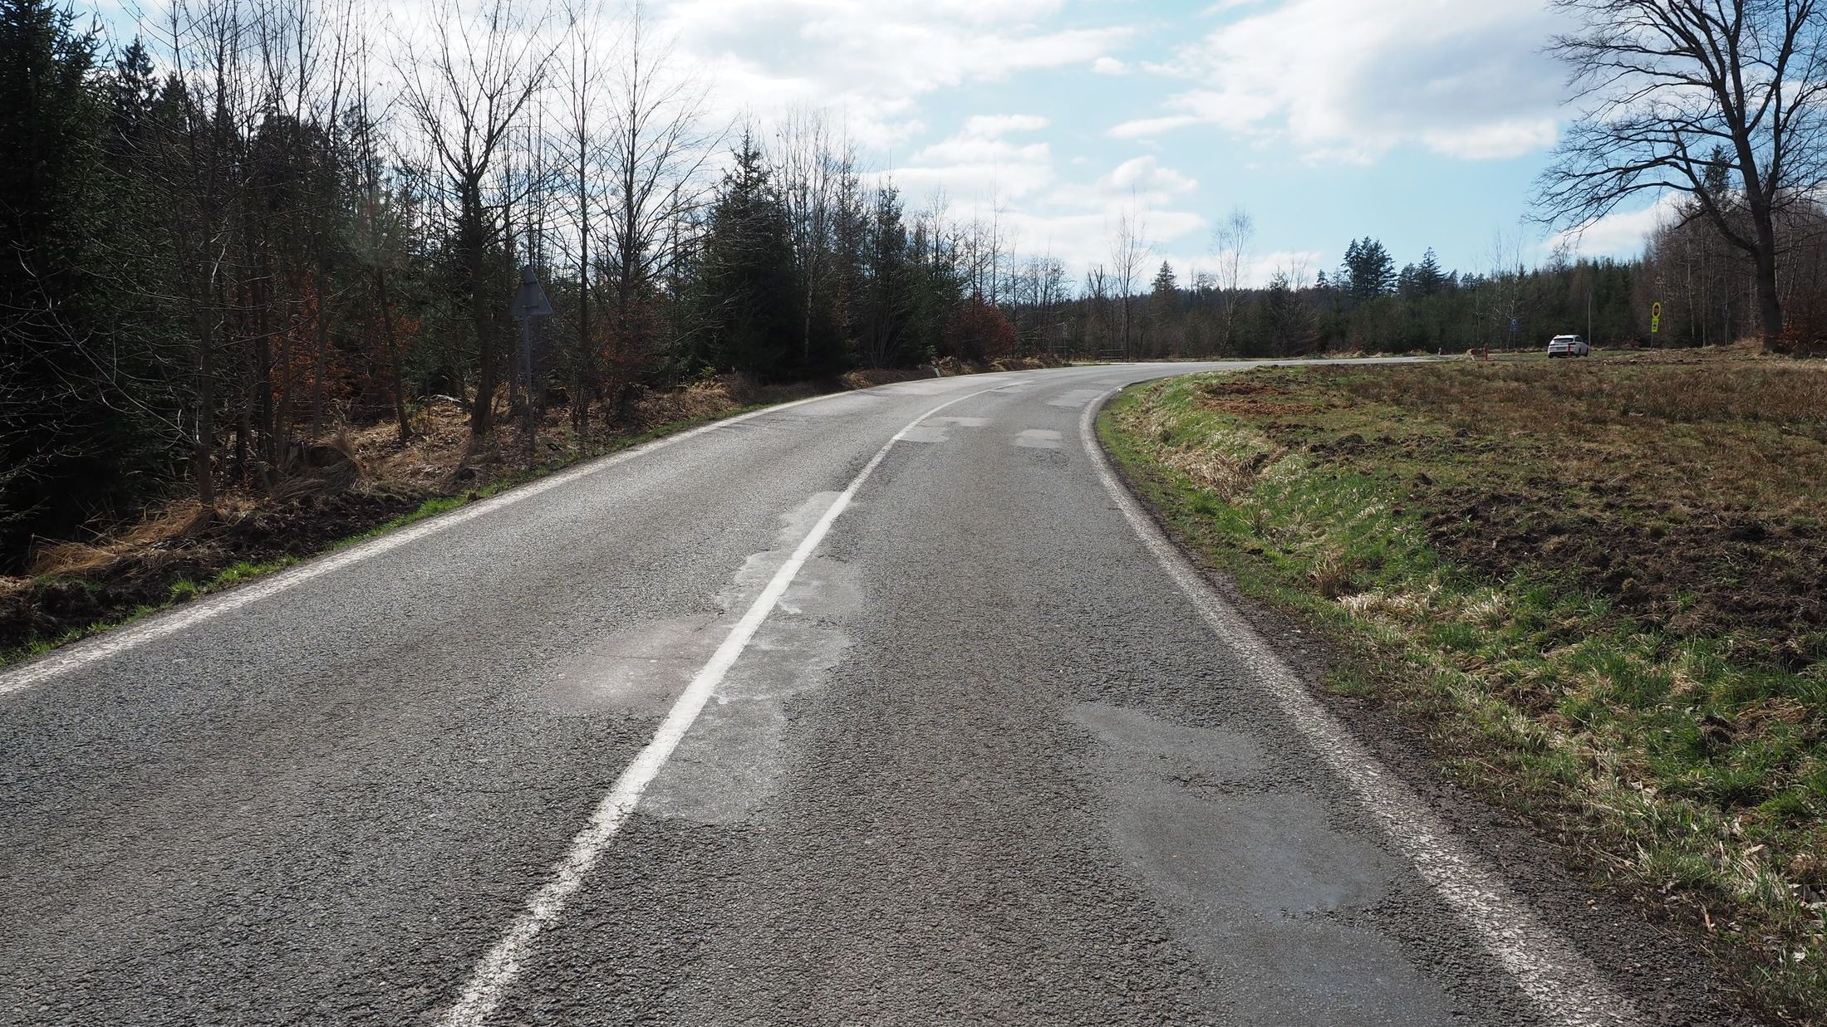
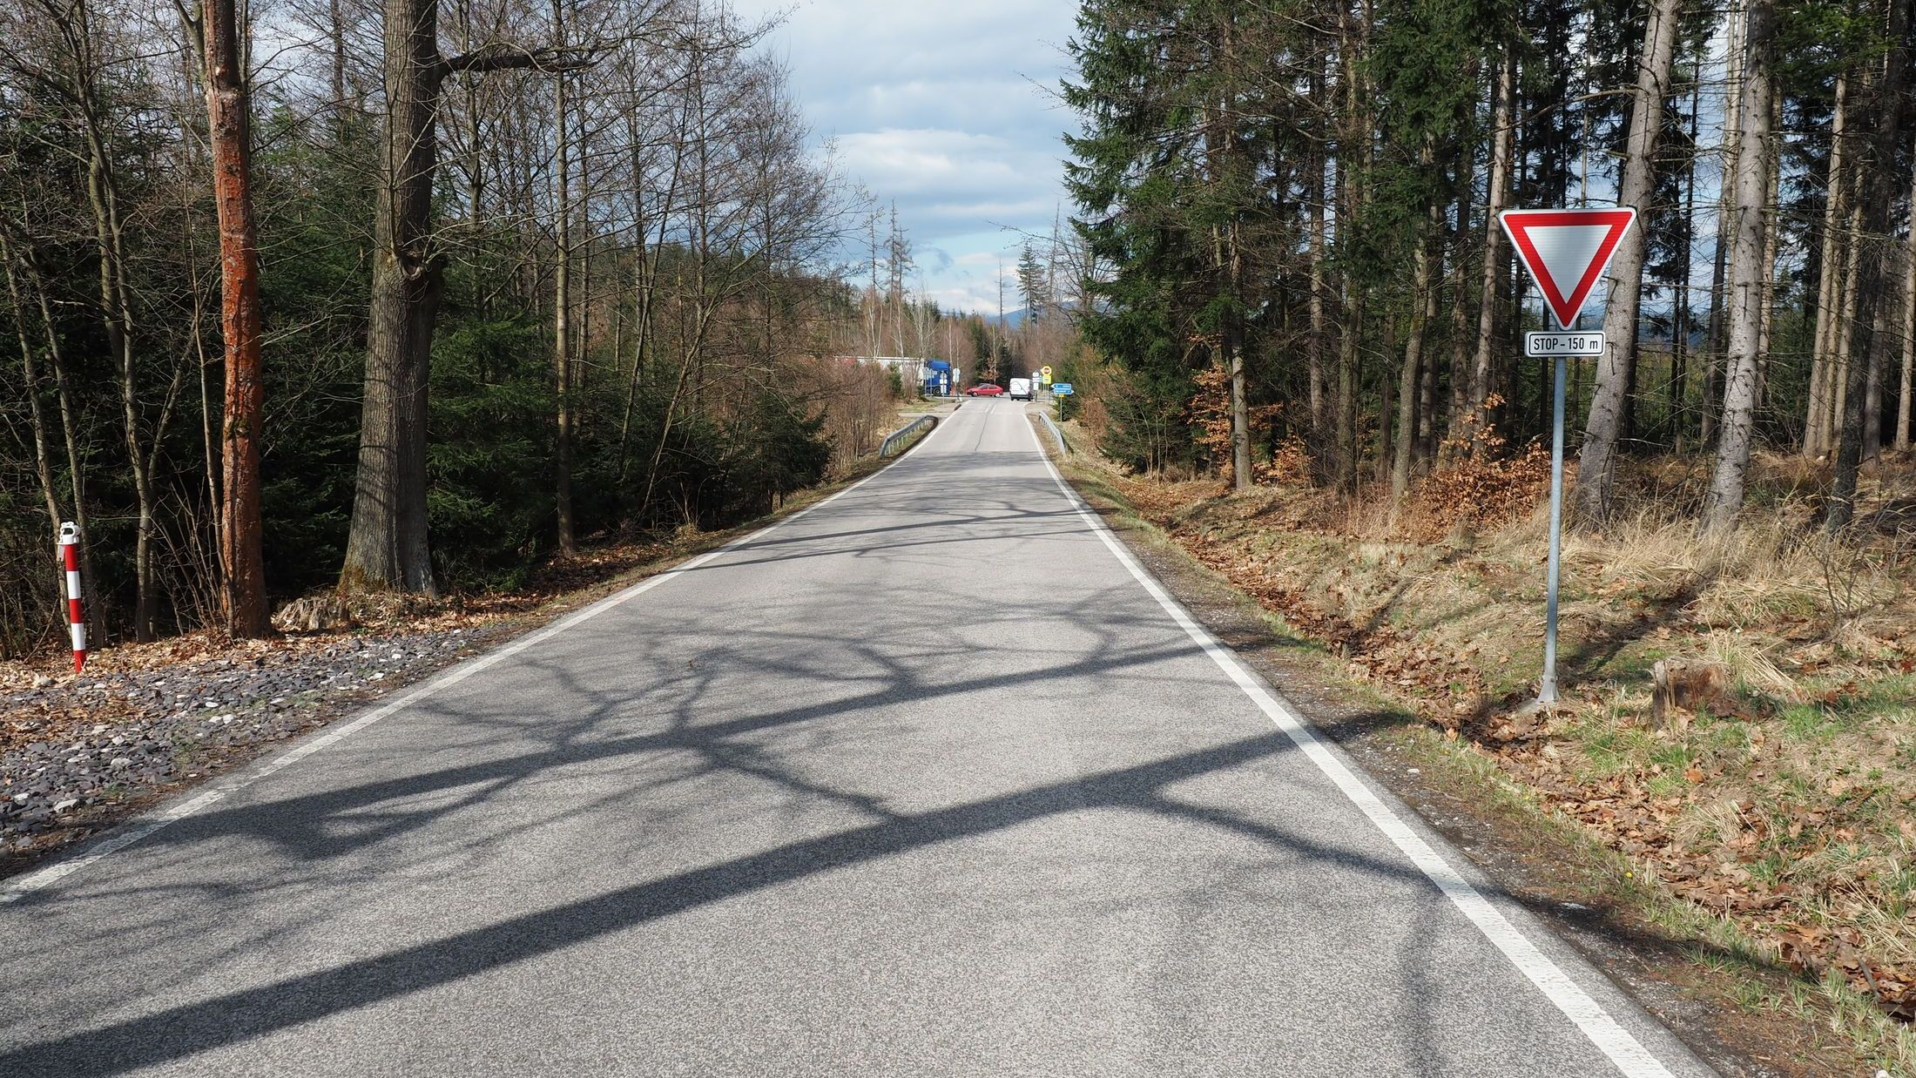
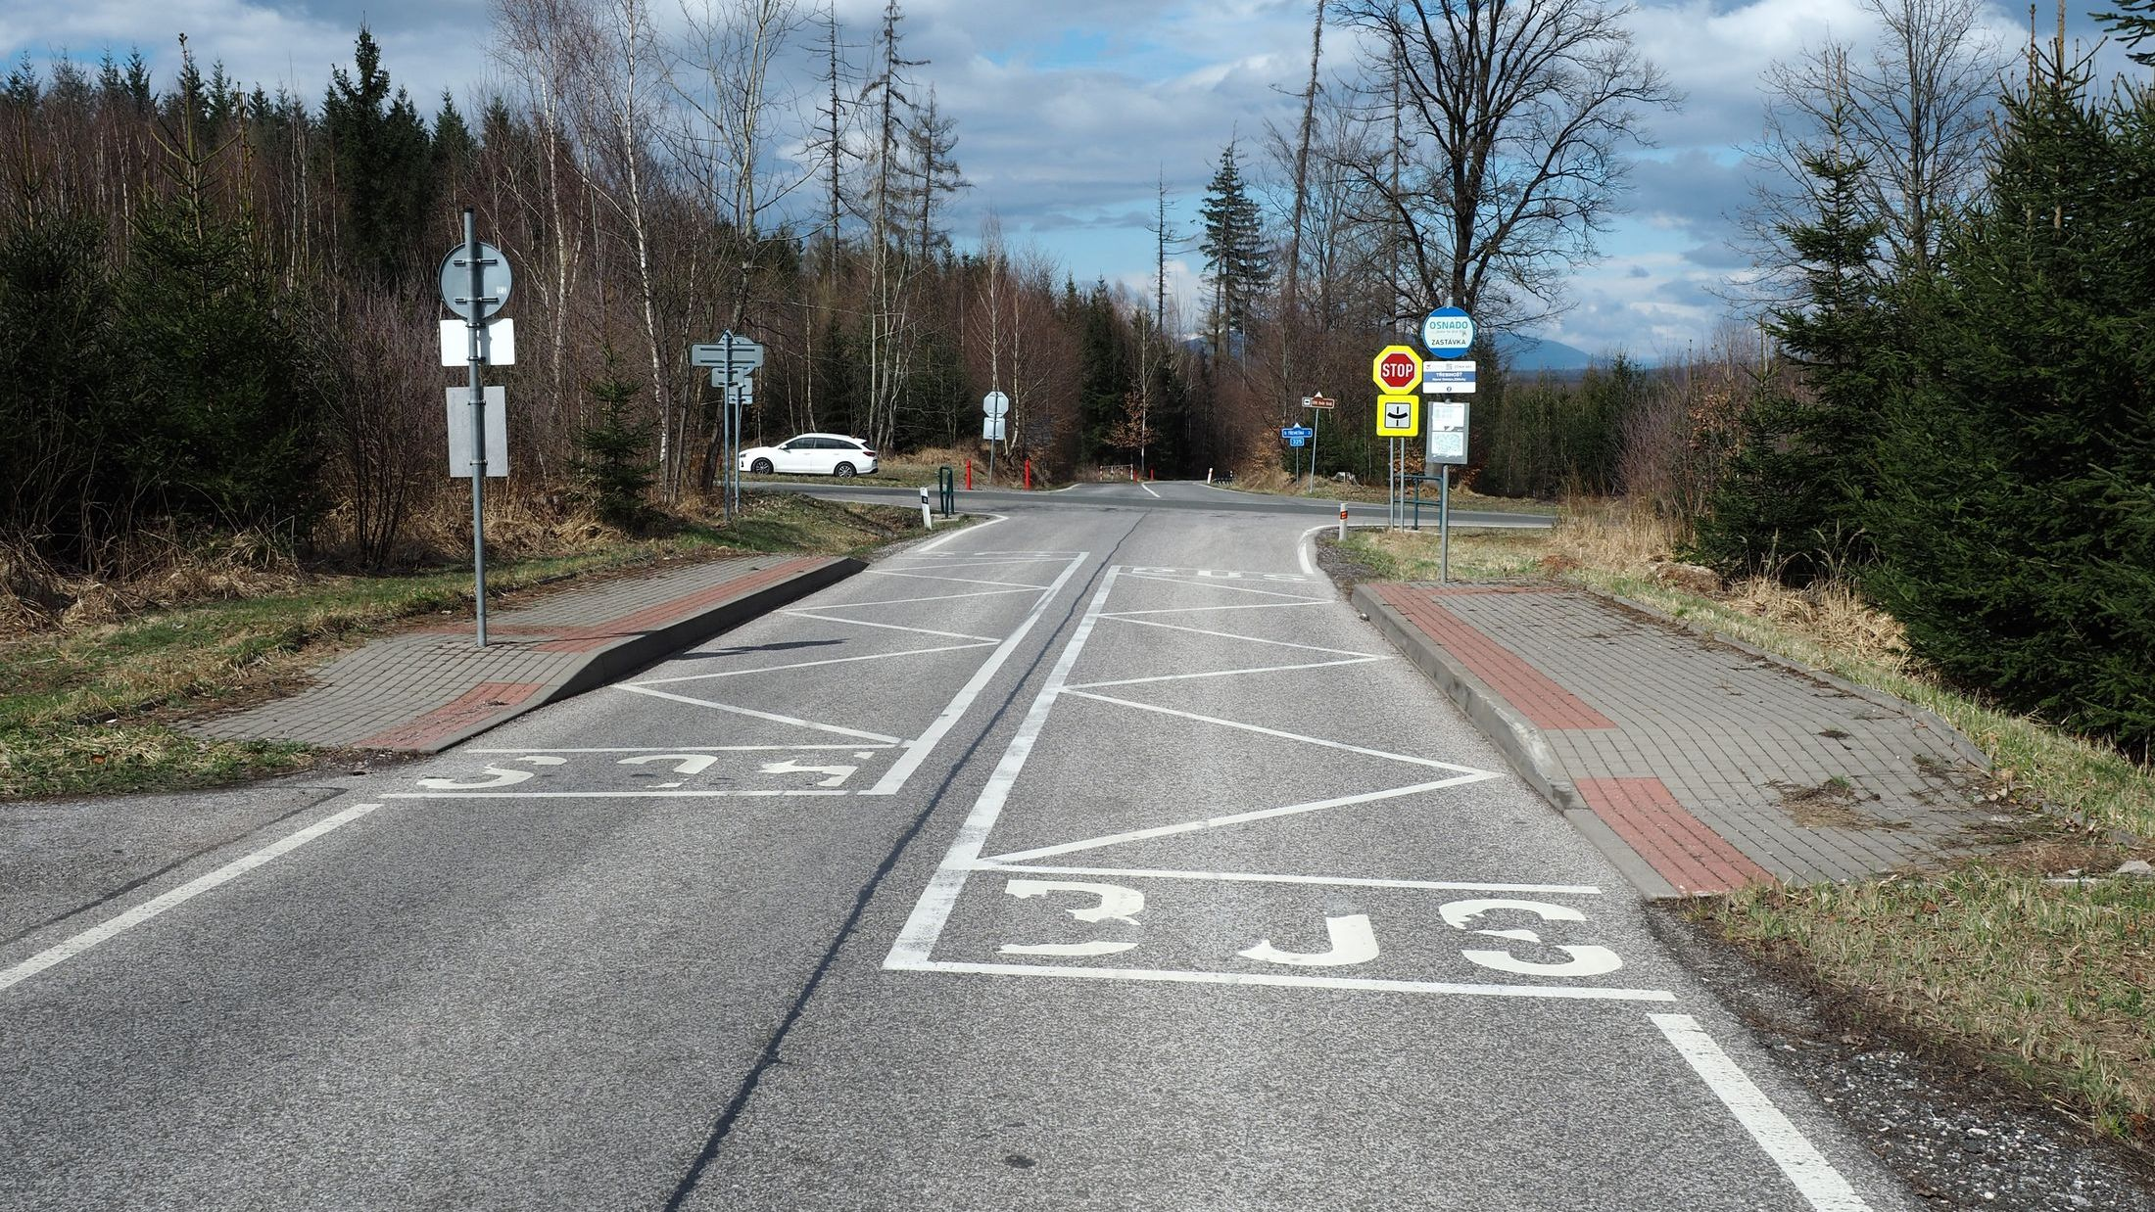
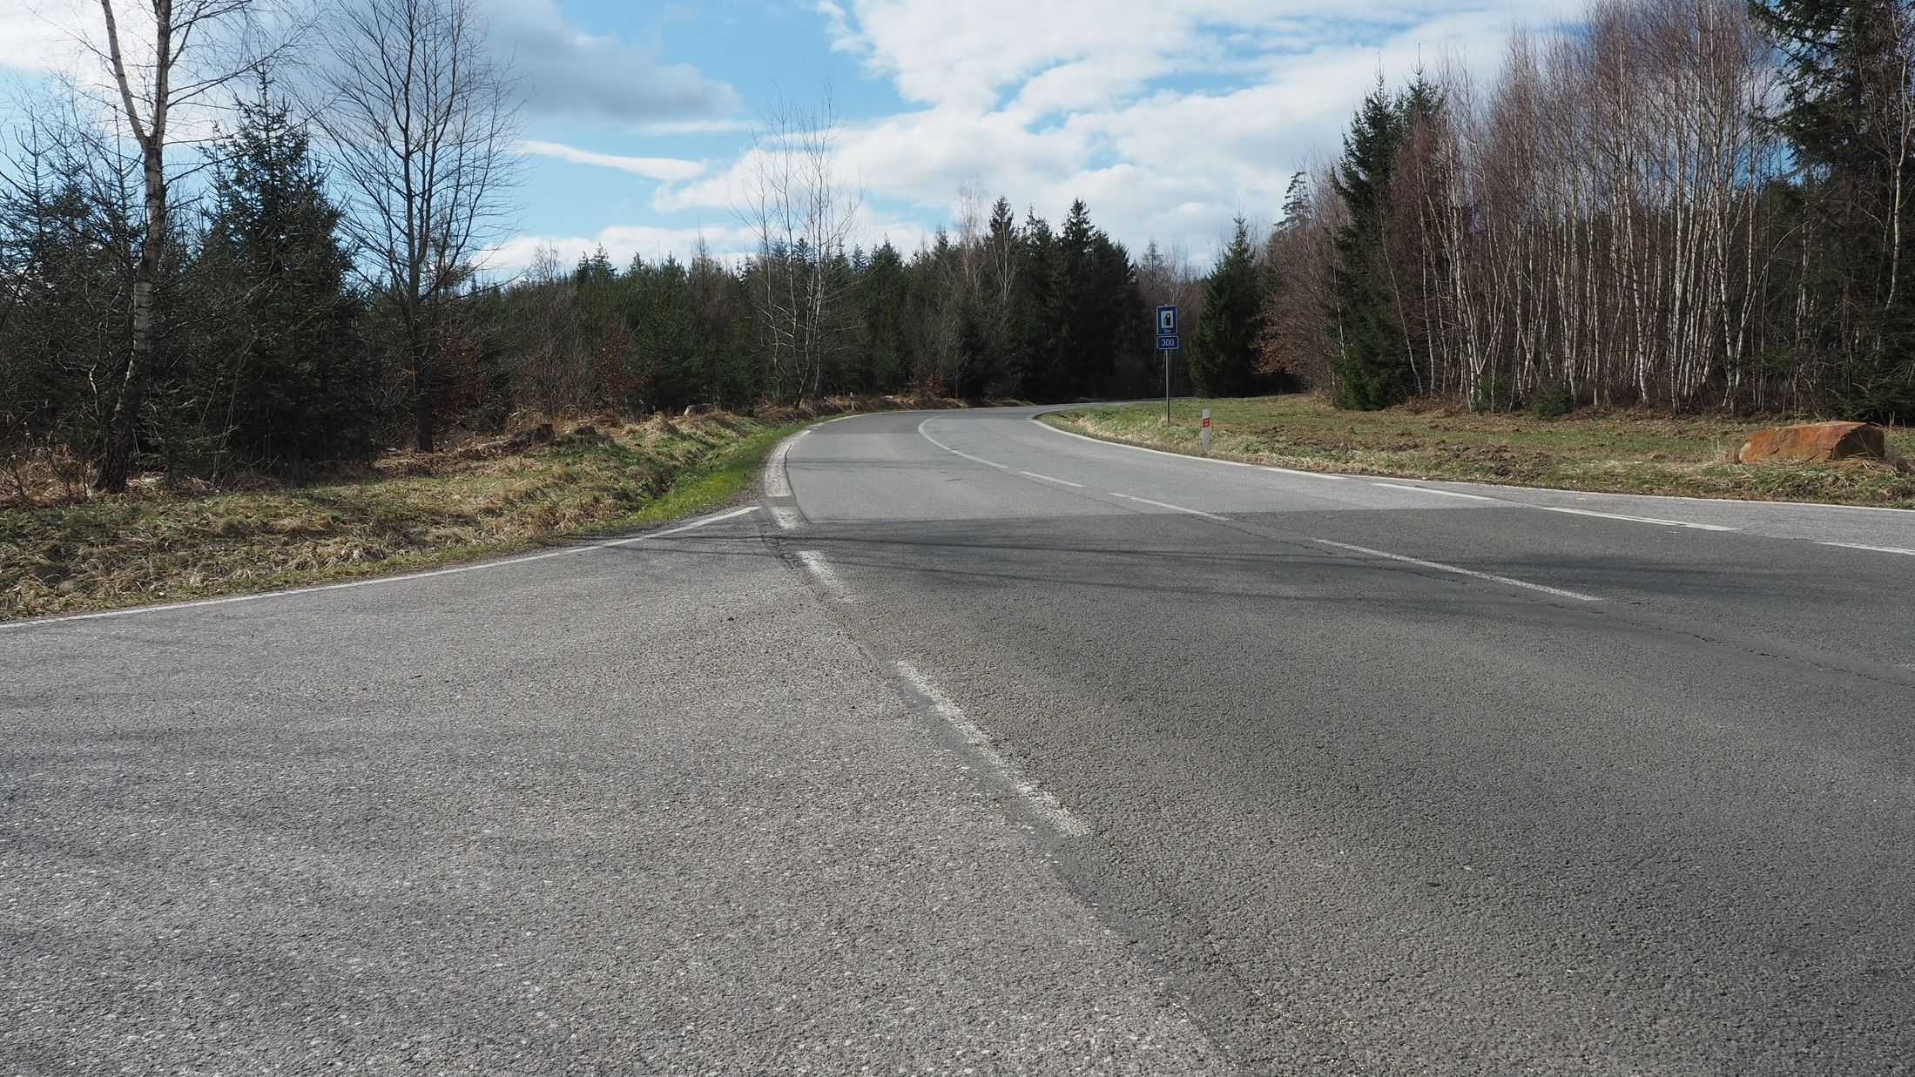
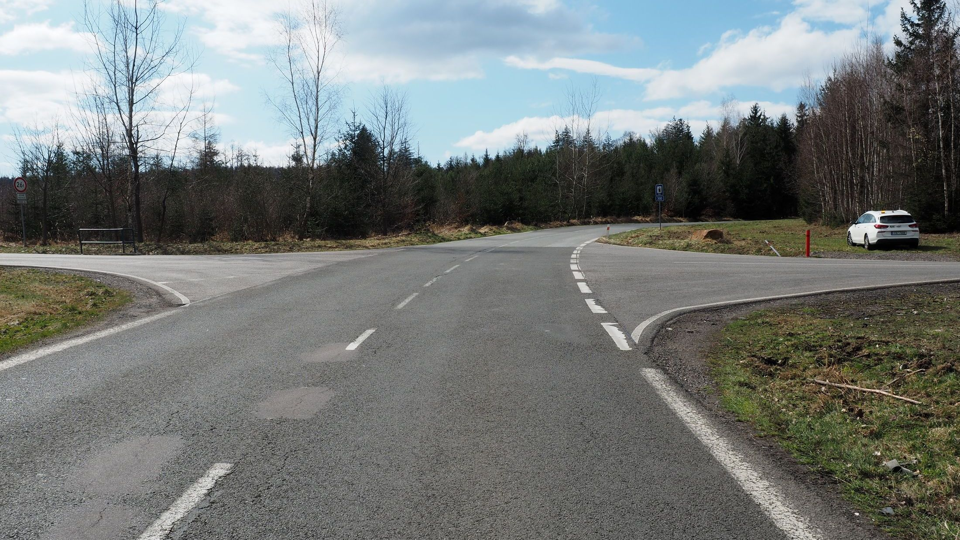
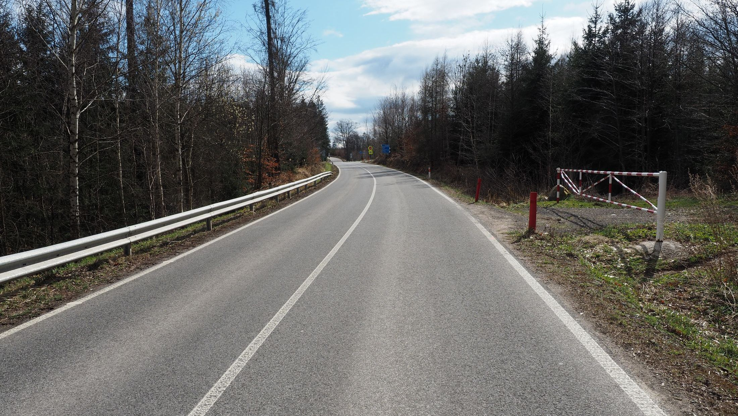
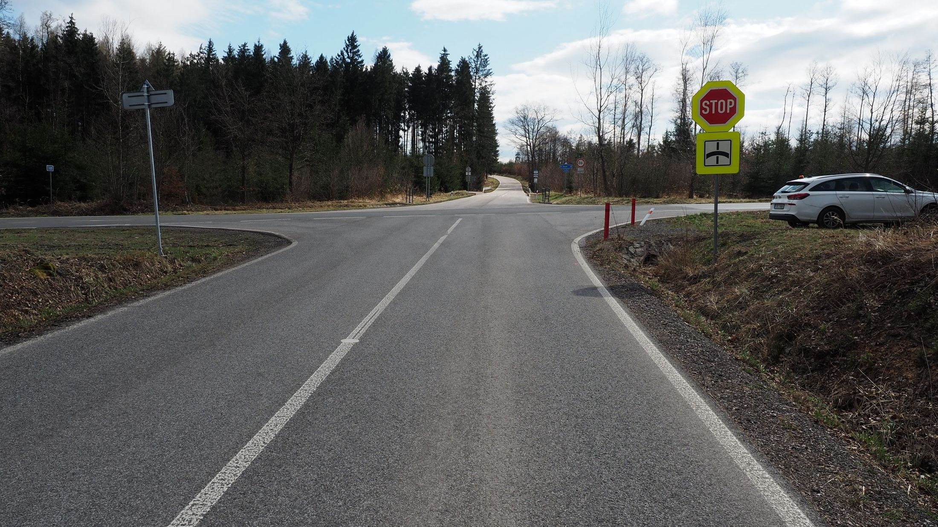
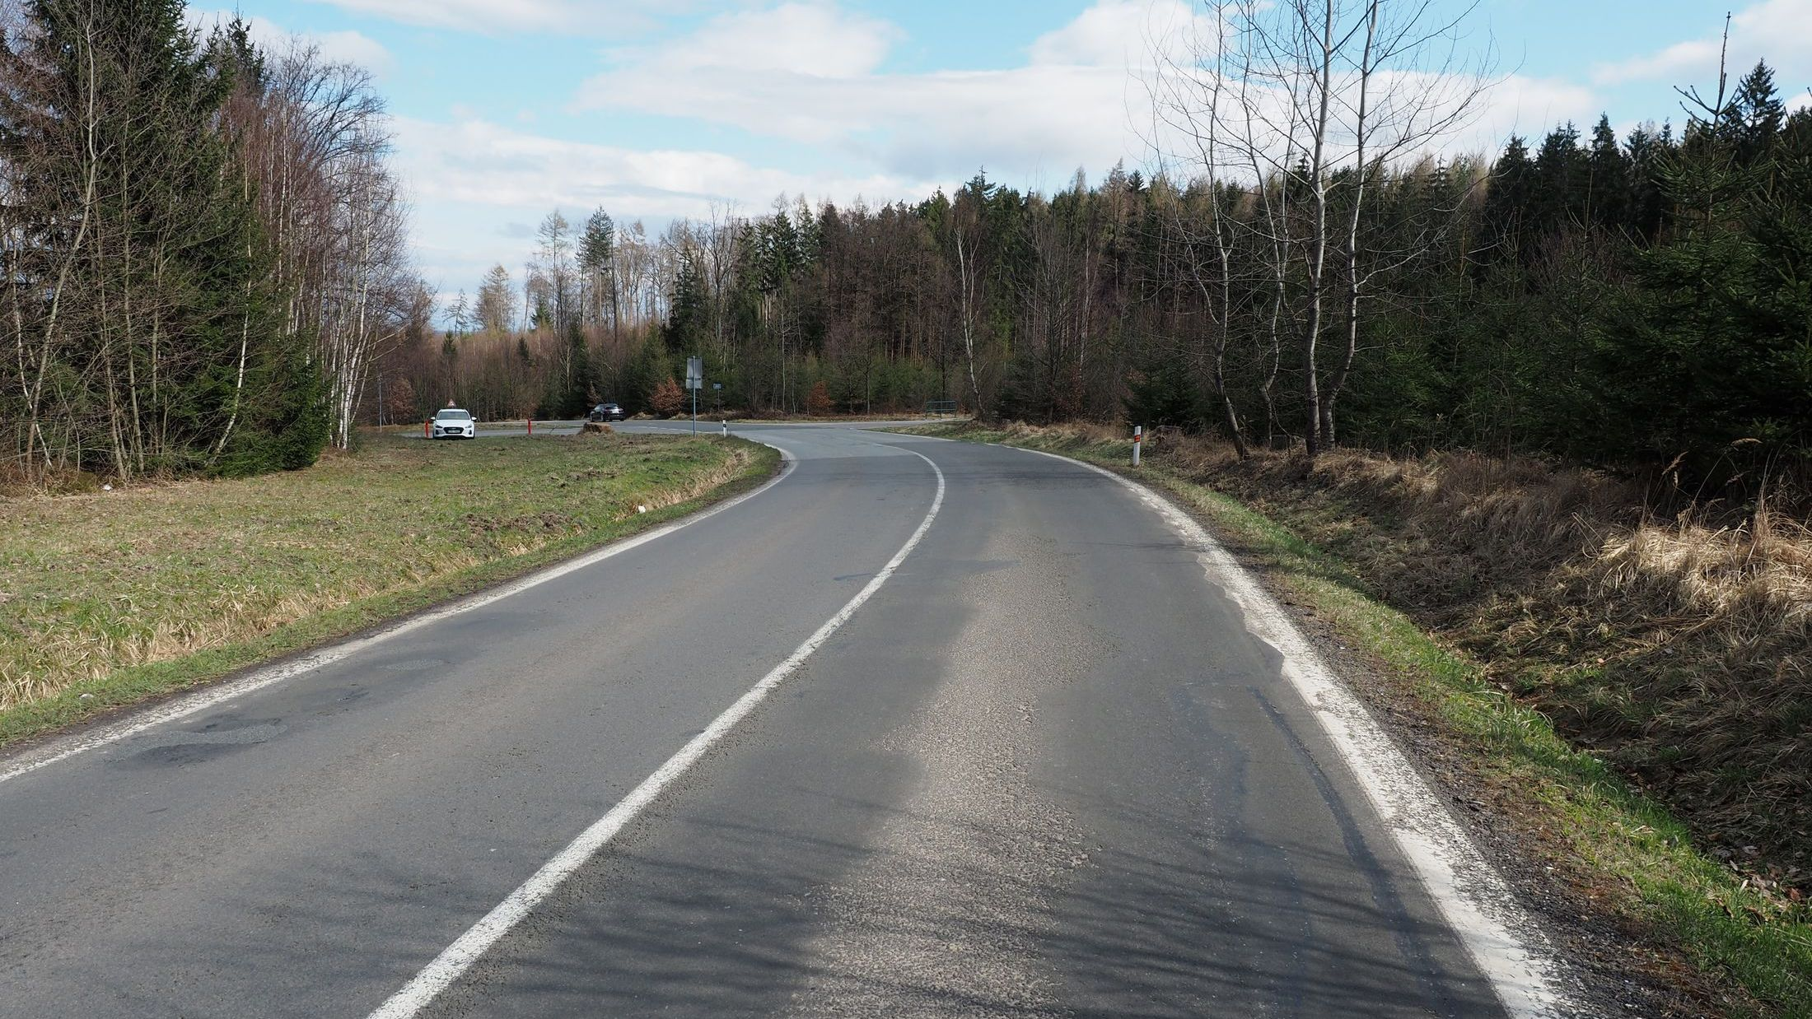
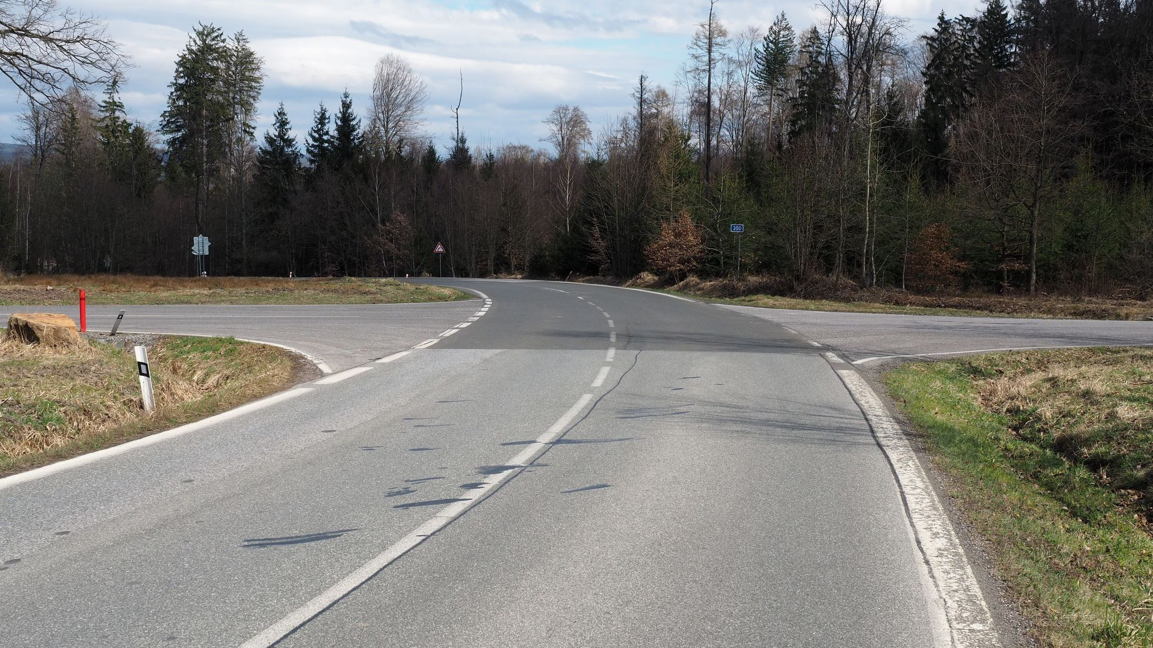
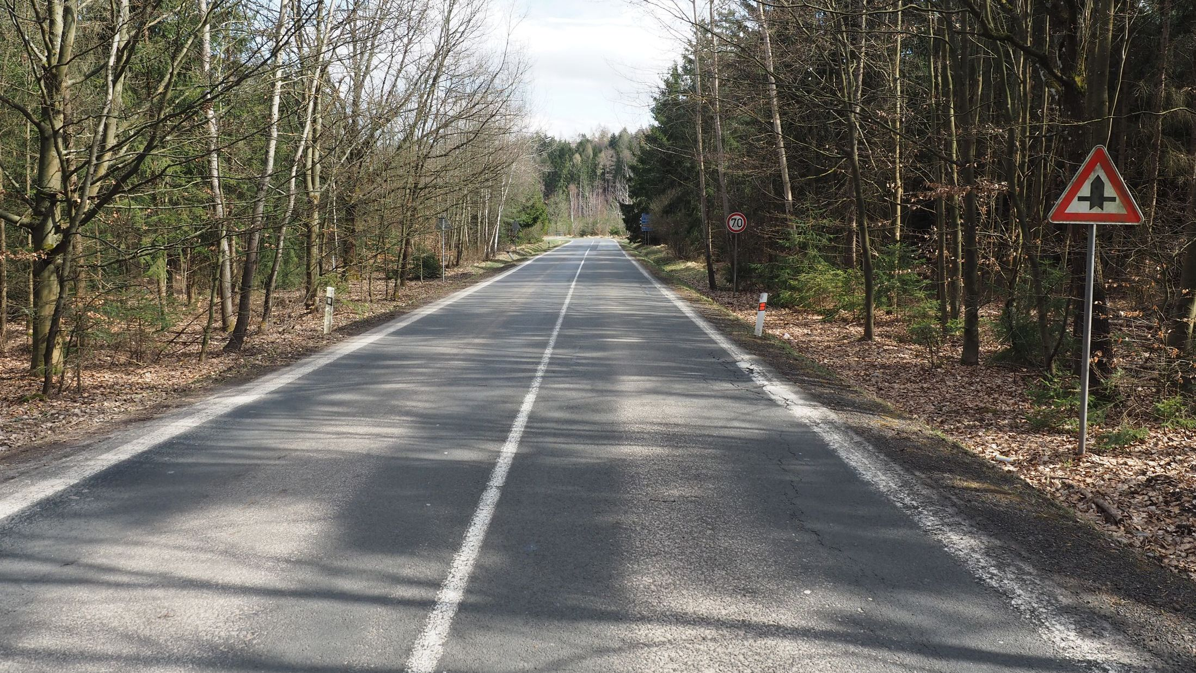
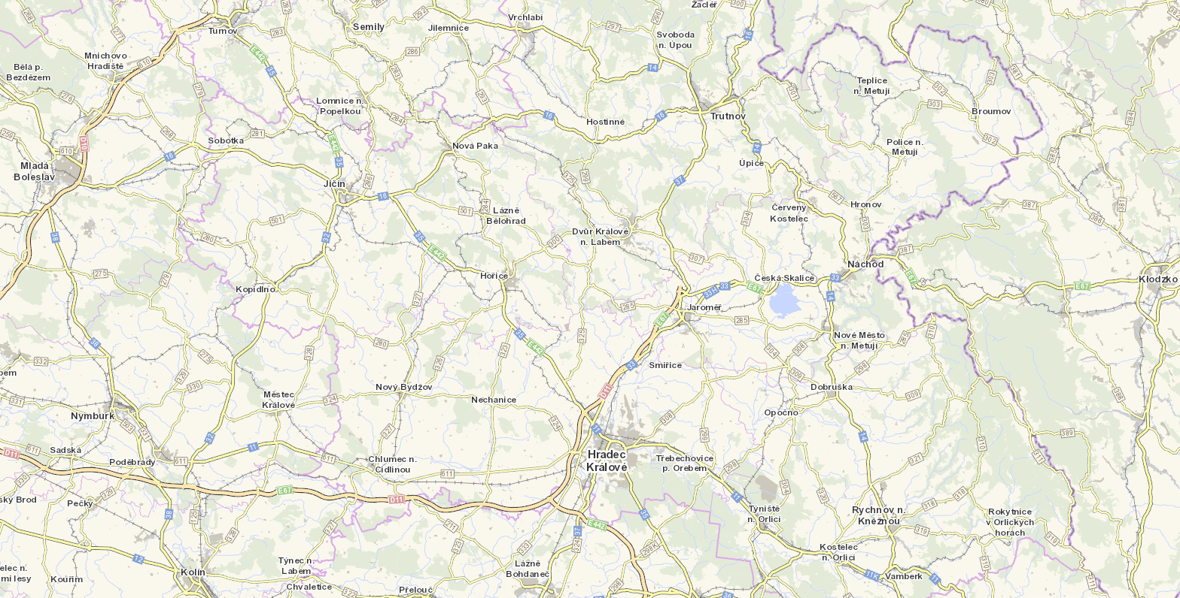
Křižovatka na sil. II/300 u Horního Dehtova
www.cuzk.cz
www.dopravniinfo.cz
www.mapy.cz
Notes:
Průsečná křižovatka silnic II/300 a II/325 v extravilánu.
Silnice II/300 spojuje město Hořice (I/35), Miletín , Dvůr Králové se silnici I/37 u obce Kocbeře s odsazeným pokračováním od Trutnova k Žacléři. Křižovatka leží mezi Miletínem a Dvorem Králové. Silnice II/325 tvoří spojnici obce Chlum (I/35), městyse Velký Vřešťov, obce Bílá Třemešná, město Hostinné (I/16) a obec Rudník (I/14). Křižovatka nedaleko obce Bílá Třemešná.
Hlavní komunikací je sil. II/300 dvoupruhová ve směrovém oblouku (vm = 75km/h , vn 60km/h)) na úrovni terénu v mírném klesání směrem na Dvůr Králové 4,4%. Bez přídatných pruhů. Rychlost omezena místní úpravou na 70 km/h,zakázáno předjíždění. Úhel křížení činí cca 90°. Přednost určena svislým značením P6 Stůj, Dej přednost. Vedlejší větve jsou dvoupruhové , do křižovatky vchází přímé, bez přídatných pruhů, klesání k obci Bílá Třemešná ( 3%)na úrovni terénu.
Okolí komunikace tvoří zalesněná krajina s prořezem rozhledů v křižovatce, zastávky autobusů v jízdních pruzích na vedlejší větvi.
Intenzity : II/300 na Miletín 3,7 tis voz /24hod, z toho 12% NA
II/300 na Dvůr Kr. 3,4 tis voz /24hod, z toho 10% NA
II/325 na B. Třemešn 1,3 tis voz /24hod, z toho 5% NA
II/325 na V.Vřešťov 1,6 tis voz /24hod, z toho 6% NA

Slide 4
Popis místa, úseku
Průsečná křižovatka silnic II/300 a II/325 v extravilánu
Sil. II/300: Hořice (I/35); Miletín, Dvůr Králové n. L., I/37 (Kocbeře) mezi Miletínem a Dvorem Králové Sil. II/325: Chlum(I/35), Velký Vřešťov, Bílá Třemešná, Hostinné (I/16) a obec Rudník (I/14); křižovatka u obce Bílá Třemešná
Hl. kom: sil. II/300, v oblouku (v_{m} 75km/h), dvoupruhová, úhel křížení 85°, omezení na 70km/h, plná dělicí čára, klesá na Dvůr Kr.
Vedl.: SDZ P6 Stůj, dej přednost, dvoupruhové, směrové přímé, bez přídatných pruhů, mírně klesají k B. Třemešné
Okolí: zalesněná krajina, na úrovni terénu, autobusové zastávky v pruhu na vedl. větvi
Notes:
Průsečná křižovatka silnic II/300 a II/325 v extravilánu.
Silnice II/300 spojuje město Hořice (I/35), Miletín , Dvůr Králové se silnici I/37 u obce Kocbeře s odsazeným pokračováním od Trutnova k Žacléři. Křižovatka leží mezi Miletínem a Dvorem Králové. Silnice II/325 tvoří spojnici obce Chlum (I/35), městyse Velký Vřešťov, obce Bílá Třemešná, město Hostinné (I/16) a obec Rudník (I/14). Křižovatka nedaleko obce Bílá Třemešná.
Hlavní komunikací je sil. II/300 dvoupruhová ve směrovém oblouku (vm = 75km/h , vn 60km/h)) na úrovni terénu v mírném klesání směrem na Dvůr Králové 4,4%. Bez přídatných pruhů. Rychlost omezena místní úpravou na 70 km/h,zakázáno předjíždění. Úhel křížení činí cca 85°. Přednost určena svislým značením P6 Stůj, Dej přednost. Vedlejší větve jsou dvoupruhové , do křižovatky vchází přímé, bez přídatných pruhů, klesání k obci Bílá Třemešná ( 3%)na úrovni terénu.
Okolí komunikace tvoří zalesněná krajina s prořezem rozhledů v křižovatce, zastávky autobusů v jízdních pruzích na vedlejší větvi.
Intenzity : II/300 na Miletín 3,7 tis voz /24hod, z toho 12% NA
II/300 na Dvůr Kr. 3,4 tis voz /24hod, z toho 10% NA
II/325 na B. Třemešn 1,3 tis voz /24hod, z toho 5% NA
II/325 na V.Vřešťov 1,6 tis voz /24hod, z toho 6% NA

Slide 5
Nehodovost místa
Od 01/2020 celkem 12 nehod (šetřených PČR)
Následky: 2 osoby těžce a 9 os. lehce zraněno
Nejčastější druh nehody: Srážka s voz 10x (2T,8L), Srážka s PP 1x (1L)
Nejčastější příčina: Proti příkazu P6 10x (2T,8L),
Ve dne za nezhoršené vid.: 9x (2T,8L); nehody se zraněním OA, 2023-24: 7x (2T,6L) … 5 let
Nebezpečné vlivy, prvky: Psychologická přednost, snížená přehlednost
Notes:
Od 01/2020 celkem 12 nehod (šetřených PČR)
Následky: 2 osoby těžce a 9 os. lehce zraněno
Nejčastější druh nehody: Srážka s voz 10x (2T,8L), Srážka s PP 1x (1L)
Nejčastější příčina: Proti příkazu P6 10x (2T,8L),
Ve dne za nezhoršené vid.: 9x (2T,8L); nehody se zraněním OA, 2023-24: 7x (2T,6L) 10/12 nehod řidič do 5 let….
Nebezpečné vlivy, prvky: Psychologická přednost, snížená přehlednost
SEZ: 46 mil Kč

Slide 6
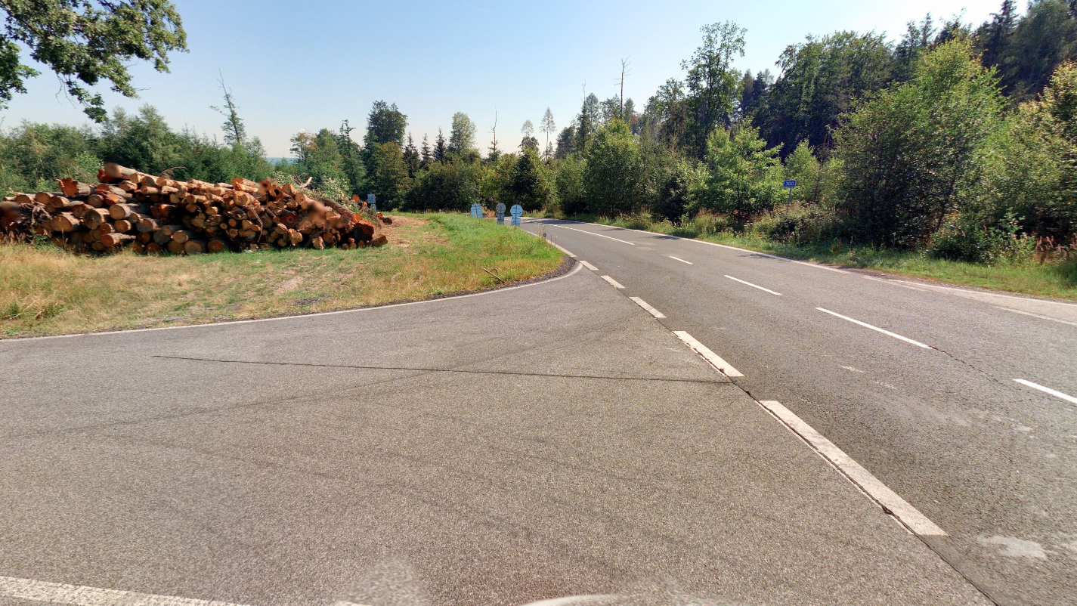
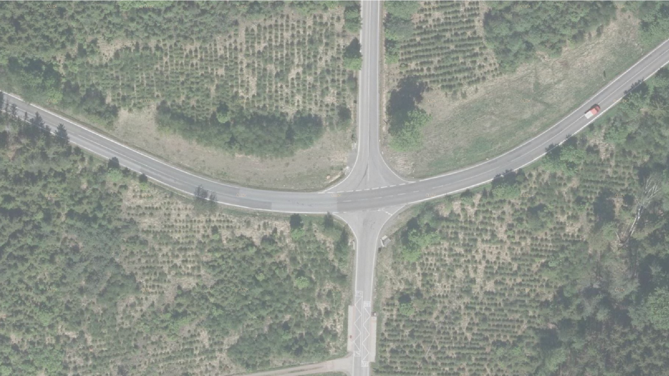
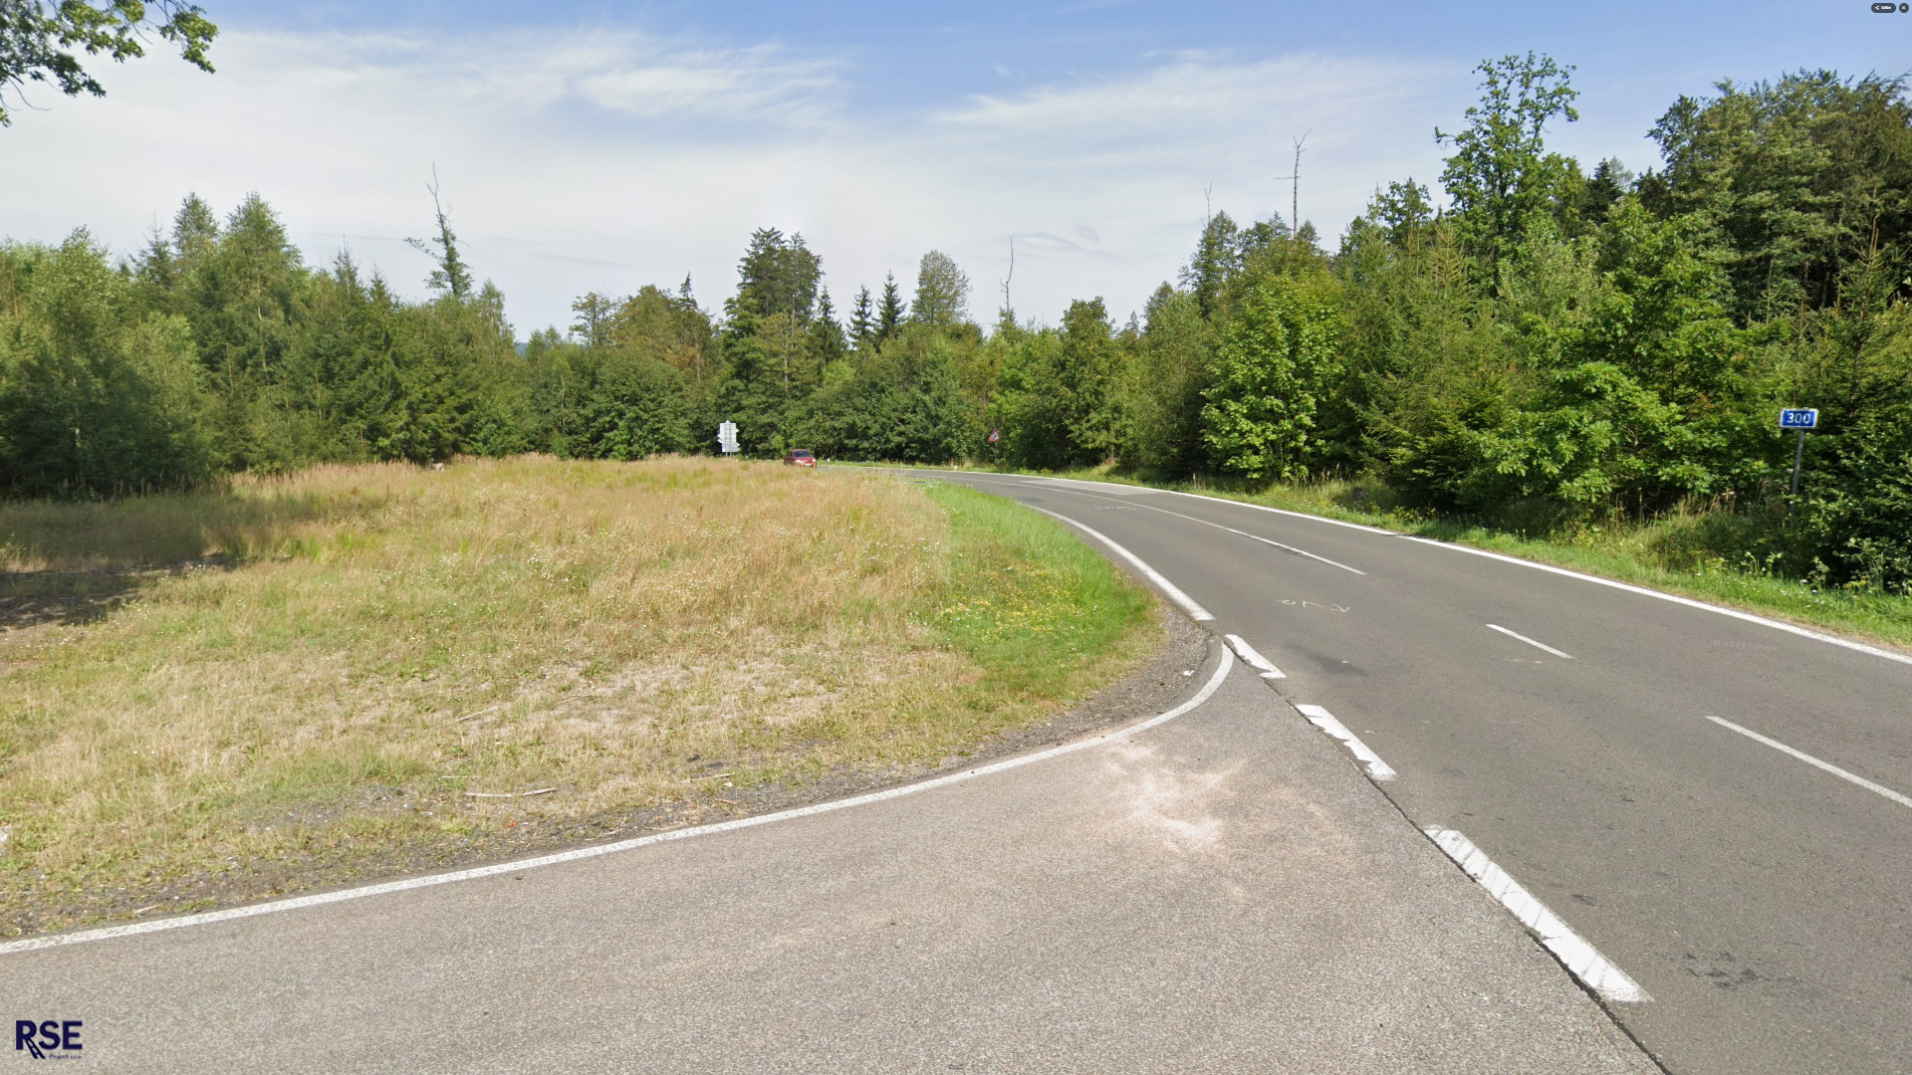
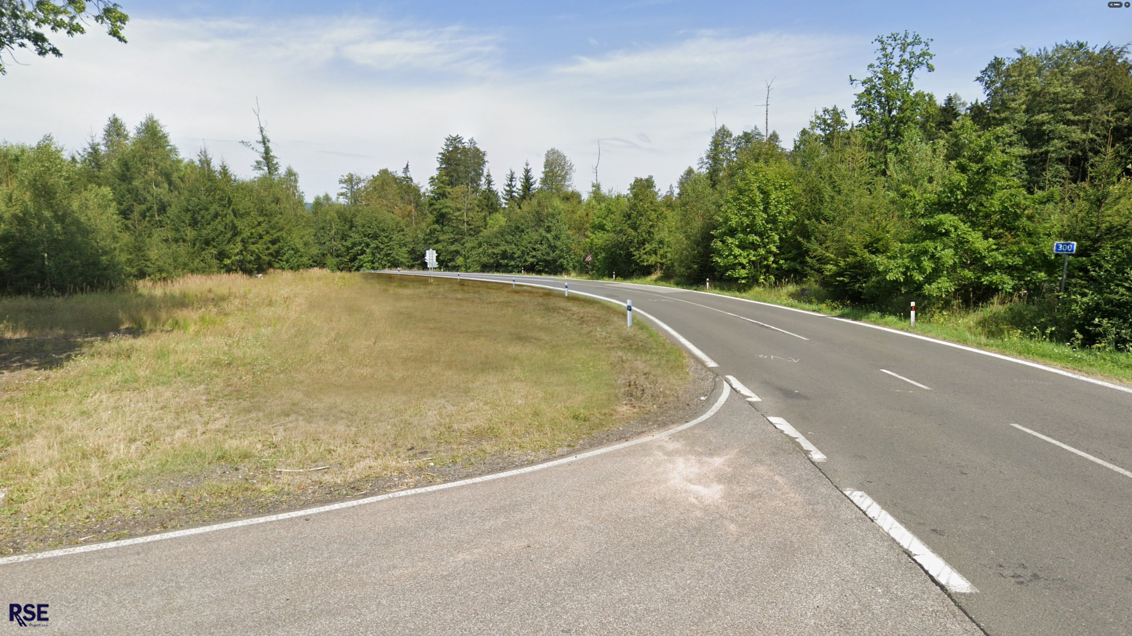
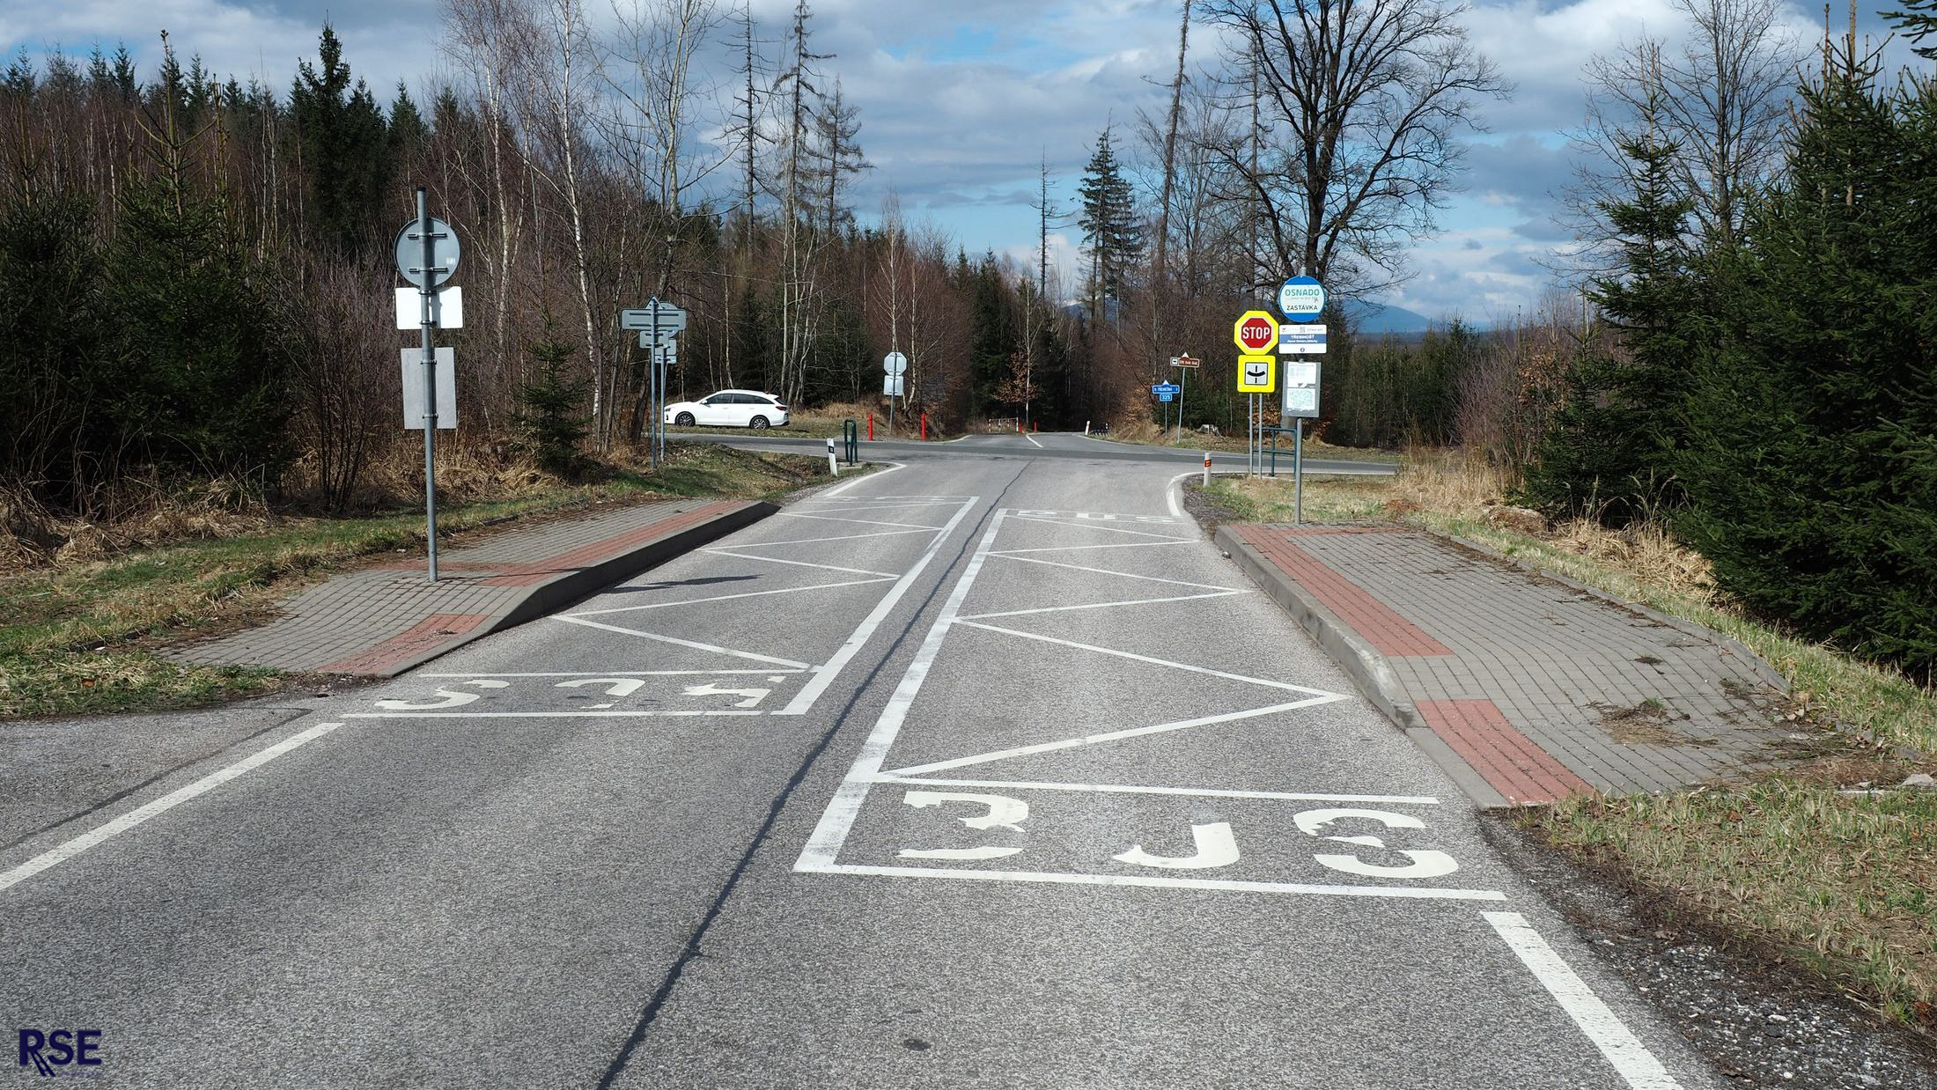
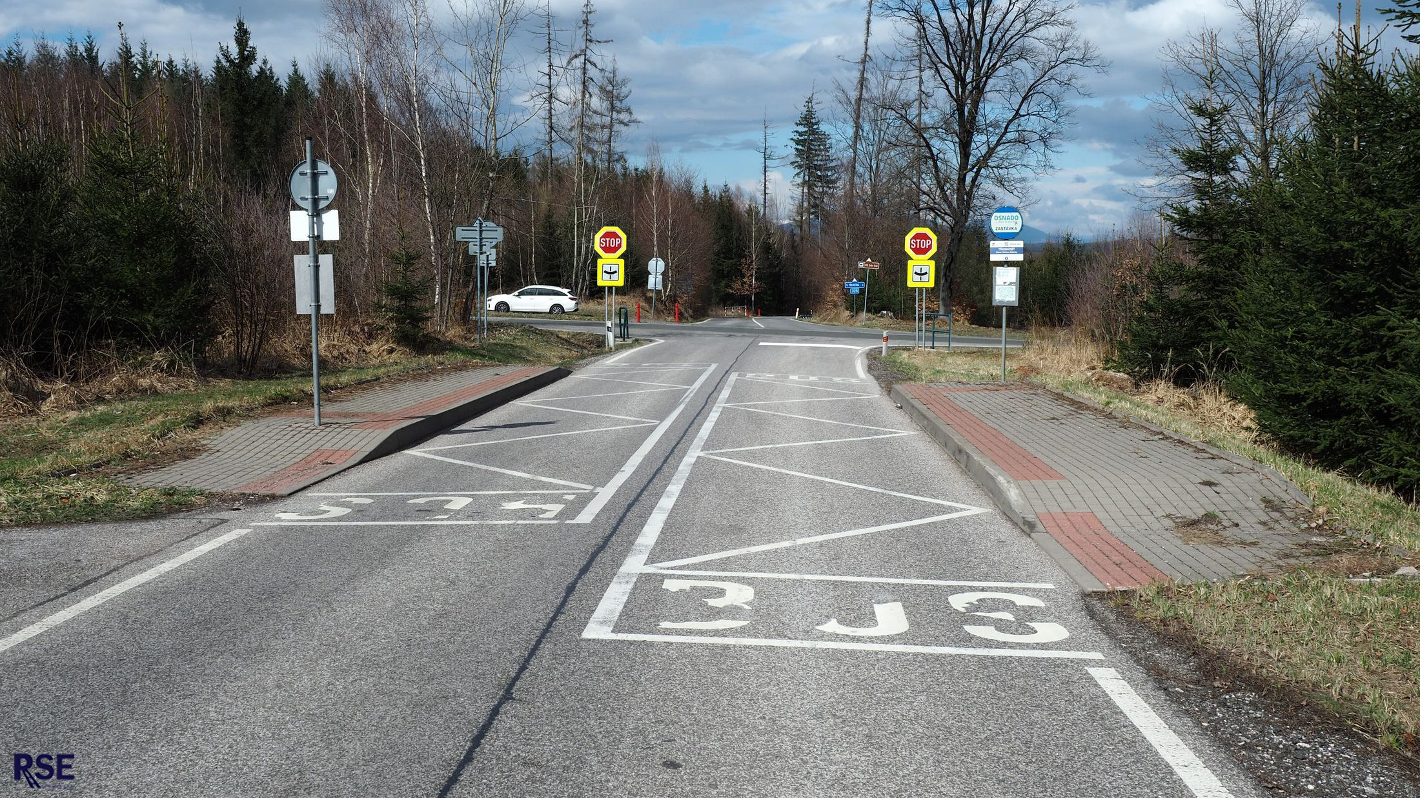
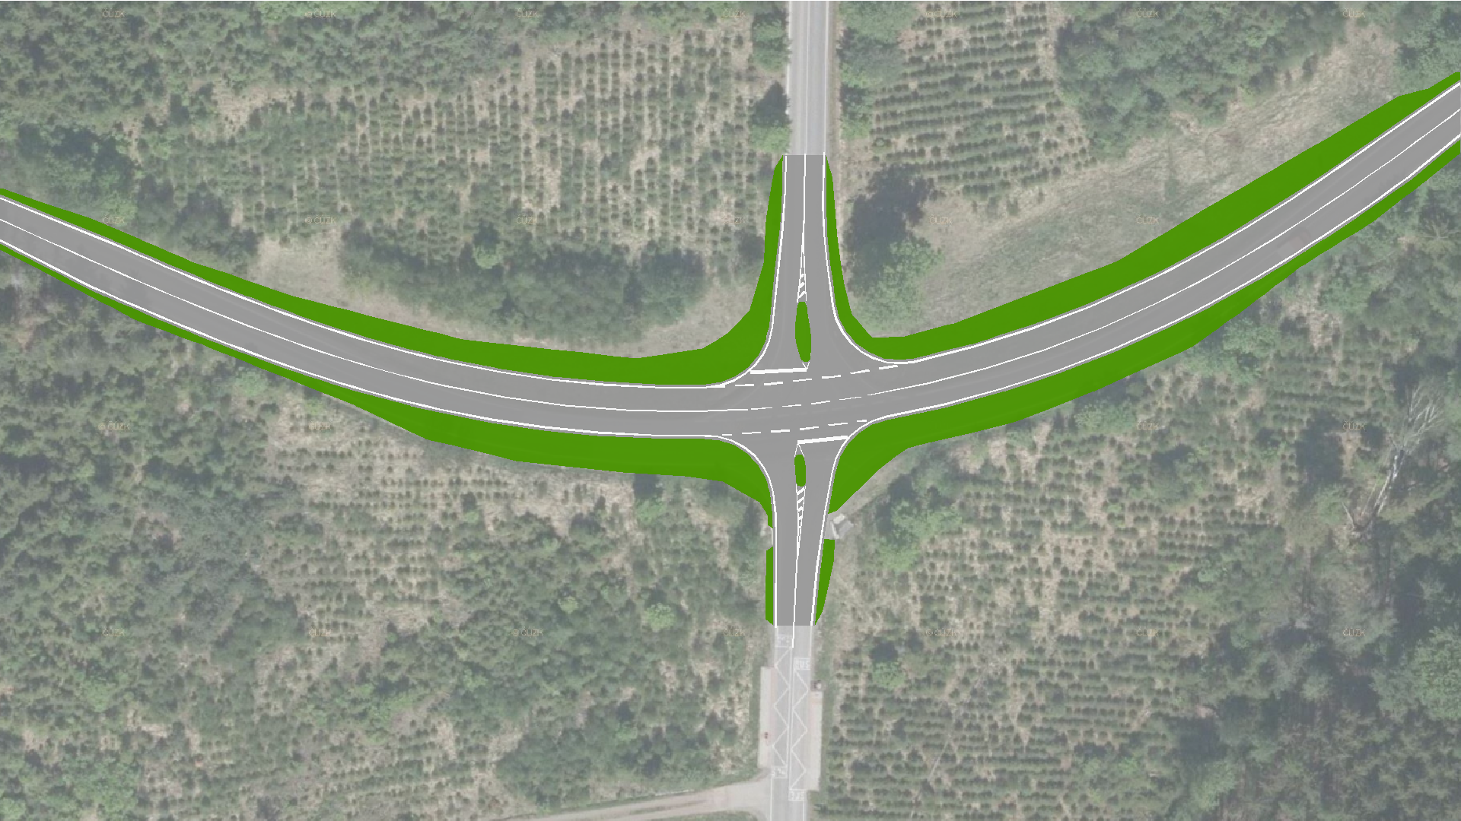
Křižovatka na sil. II/300 u Horního Dehtova
Notes:
Úprava křižovatky
Důraz na údržbu zeleně
Zdůraznění značením
Terénní úpravy

Slide 7
Návrhy úprav
Údržba zeleně
Zdůraznění značením
Terénní úpravy
Úprava křižovatky
Notes:
Důraz na údržbu zeleně
Zdůraznění značením
Terénní úpravy
Úprava křižovatky

Slide 8
Děkuji za pozornost
www.rseproject.cz

